Slide 1
FAKTOR FISIKA AIR
ptcinthia@yahoo.com / putu.delis@fp.unila.ac.id

Slide 2
Terminologi tentang kualitas air
Menurut PP RI No. 20 tahun 1990 tentang Pengendalian Pencemaran Air, mendefinisikan:
Air = meliputi semua air yang terdapat di dalam dan/atau berasal dari sumber air yang terdapat di atas permukaan tanah
Kualitas Air = yaitu, sifat air dan kandungan makhluk hidup, zat, energi, atau komponen lain dalam air
Kualitas air dinyatakan dalam beberapa parameter:
Parameter fisika (suhu, kekeruhan, padatan terlarut, dsb.)
Parameter kimia (pH, oksigen terlarut, BOD, kadar logam, dsb)
Parameter biologi (keberadaan plankton, bakteri, virus, jamur, dsb)

Slide 3
CUACA DAN IKLIM
Perubahan yang terjadi dalam waktu yang singkat di atmosfir disebut dengan cuaca, sedangkan rata-rata kondisi cuaca dalam periode yang lama disebut dengan iklim.
Seorang akuakulturist harus memiliki pemahaman yang baik mengenai cuaca dan iklim.
Pembudidaya harus sadar dan tahu mengenai kondisi/nilai normal dan ekstrim pada semua variabel meteorologi.
Variabel yang penting diantaranya: suhu udara, radiasi matahari, penutupan awan, kecepatan angin, presipitasi, dan evaporasi.

Slide 4
Radiasi matahari
Faktor utama yang mempengaruhi radiasi matahari adalah:
Transparasi atmosfir :
Transparasi dipengaruhi oleh debu, awan, uap air,
jarak cahaya dari atmosfer ke permukaan bumi.
Durasi panjangnya siang dan malam dalam satu hari
Posisi matahari ketika menyinari bumi
Lintang (Latitude) yang lebih besar mendapatkan lebih sedikit radiasi dibandingkan lintang yang lebih kecil, dan radiasi matahari lebih besar pada summer dibandingkan winter.

Slide 5
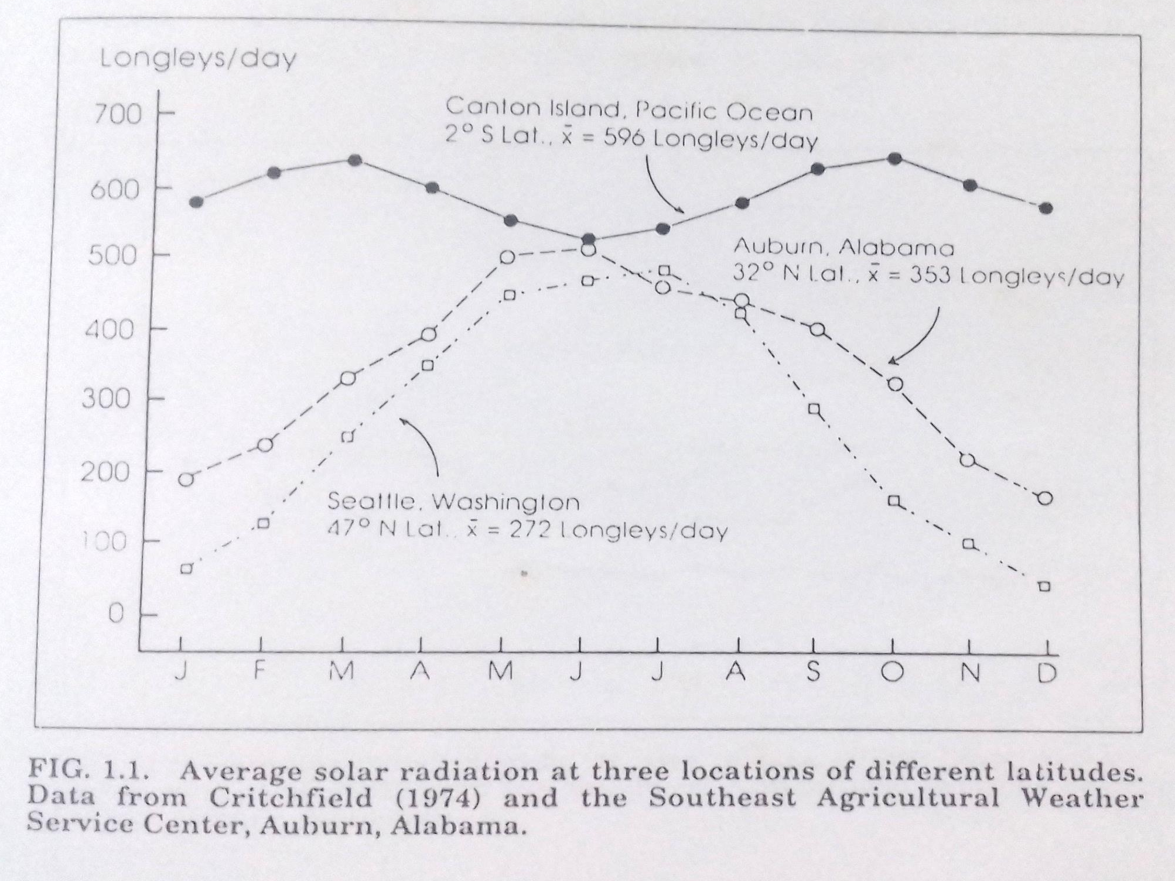

Slide 6
Alat yang digunakan untuk menngukur radiasi disebut pyranometer, alat ini dapat mencatat jumlah radiasi gelombang pendek yang diserap oleh benda dengan permukaan yang datar.
Radiasi matahari dihitung dalam gram kalori per semtimeter persegi (g.cal/cm2), atau langleys, namun saat ini banyak penelitin menggunakan satuan watt per meter persegi (watt/m2). 1 watt/m2 = 0.086 langley.

Slide 7
Suhu udara
Pada umumnya, suhu udara berhubungan dengan radiasi matahari. Daerah dengan radiasi matahari yang tinggi lebih hangat dibandingkan daerah yang kurang mendapatkan radiasi matahari. Begitu pula dengan musim.
Dua faktor yang menyebabkan suhu udara berada pada kisaran sedang, yaitu perairan dan elevasi (ketinggian).
Danau-danau besar di bagian Utara menyimpan panas selama summer dan secara bertahap melepaskan panas selama winter untuk menghangatkan area sekitarnya.
Daerah pegunungan di daerah tropis memiliki cuaca yang relatif dingin

Slide 8
Angin
Kecepatan dan arah angin sangat bervariasi baik secara harian maupun musiman.
Pada kegiatan budidaya, angin penting untuk sirkulasi air dan aerasi alami.
Alat untuk mengukur kecepatan angin menggunakan anemometer.

Slide 9
Presipitasi
Presipitasi sangat bervariasi antara satu tempat dan tempat lainnya di bumi.
Daerah hangat memiliki lebih banyak hujan dibandingkan daerah yang lebih dingin,
Umumnya daerah pantai memiliki lebih banyak presipitasi dibandingkan daerah daratan,
Arus permukaan laut hangat akan lebih banyak hujan dibandinngkan laut dengan arus dingin
Hujan tidak konsisten dari bulan ke bulan. Hujan seringkali tidak mengikuti pola normal, beberapa tahun mungkin lebih banyak hujan atau kering dari normalnya.
Mengukur curah hujan harian menggunakan prinsip pembagian antara volume air hujan yang ditampung dibagi luas penampang/mulut penakar

Slide 10
Evaporasi
Evaporasi cenderung mengikuti/ berbanding lurus dengan radiasi matahari dan suhu udara.
Dua faktor penting lainnya yang mempengaruhi evaporasi adalah kelembapan relatif udara dan kecepatan angin.
Kelembapan yang rendah dan kecepatan angin dapat meningkatkan evaporasi.
Evaporasi diukur dengan Class A evaporation pan
Evaporasi kolam = pan evaporasi * 0,81 (koefisien)
Evaporasi danau = pan evaporasi * 0,7 (koefisien)

Slide 12
Hydroclimate
Konsep klasifikasi iklim berdasarkan presipitasi bulanan dan potensi evapotranspirasi
a) Soil moisture exceed: presipitasi melebihi potensi evapotranspirasi.
b) Soil moisture utilization: hujan lebih sedikit dibandingkan potensi evapotranspirasi
c) Soil moisture deficiency: hujan tidak terjadi cukup panjang, kelembapan tanah akan habis.
d) Soil moisture recharge: terjadi ketika presipitasi melebihi evapotranspirasi dan tanah belum mengalami kelembapan yang jenuh

Slide 13
Pentingnya hydroclimae untuk membantu memanajemen masukan air melalui runoff
Ground water and surface runoff

Slide 14
Cahaya
a. Cahaya merupakan faktor lingkungan yang bebas
b. Cahaya yang memasuki karamba apung harus dikendalikan untuk mengurangi stress pada ikan
Menggunakan penutup yang gelap (Opague)
c. Cahaya pada ikan yang sedang ditangani atau dipelihara harus dikendalikan jika mungkin untuk mengurangi stres.
d.Telur, embrio dan larva jangan dikenai sinar matahari langsung, sinar UV dalam cahaya putih yang kuat.
Alat untuk mengukur cahaya: lux meter, pyrheliometer, albedometer, photocell imergieble, Secchi disk

Slide 15
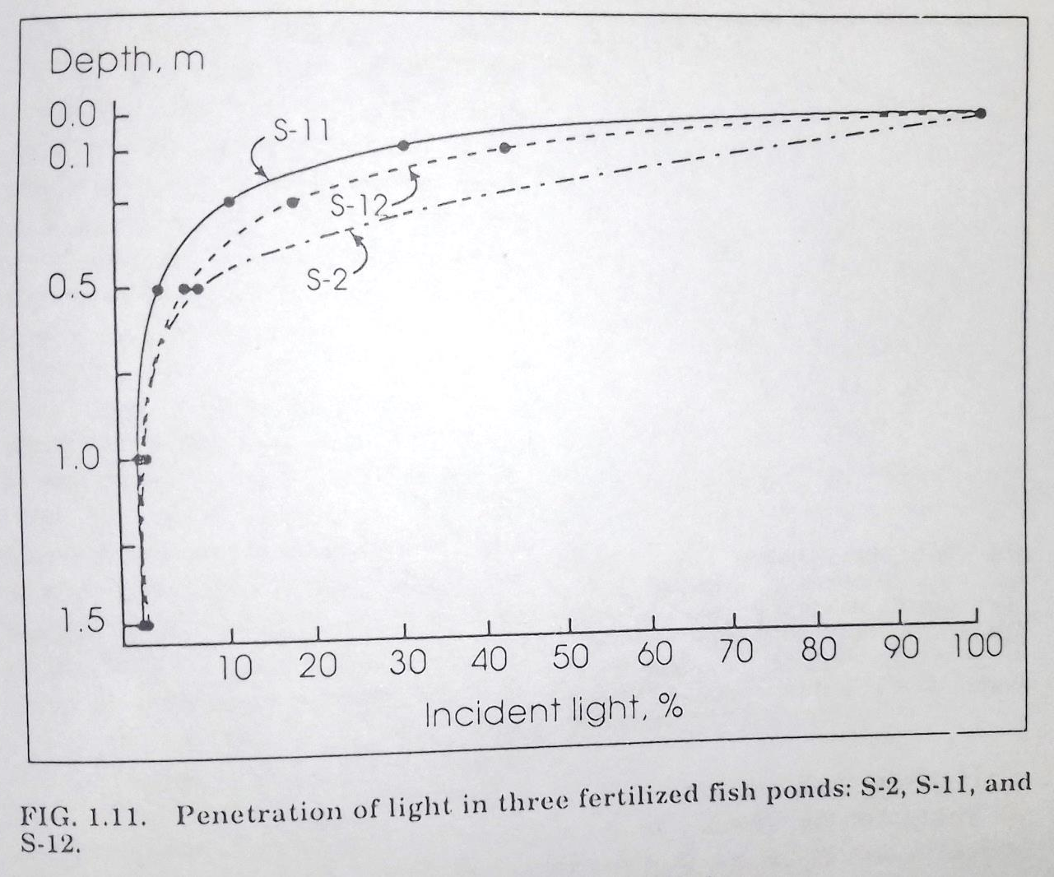
Kolam pemeliharaan intensive akan keruh akibat adanya fitoplankton.
Umumnya fotosintesis tidak dapat terjadi pada kedalaman dimana intensitas cahaya kurang dari 1%. Kolom peraian yang menerima 1% atau lebih radiasi dinamakan zona euphotic (eufotik).
Lapisan kompensasi yaitu lapisan yanng masih mendapatkan 1% cahaya.
Sedangkan Lapisan profundal (zona afotik) adalah lapisan kolom perairan yang sangat sedikit bahkan samasekali tidak mendapatkan cahaya
Suhu di permukaan perairan yang subur (turbid) lebih tinggi dibandingkan perairan yang jernih karena panas diserap oleh partikel tersuspensi.
Jumlah cahaya yang masuk pada masing-masing lapisan kedalaman dapat dihitung dengan Persamaan Hukum Lambert

Slide 16
Kecerahan secchi disck
Sechi disk memiliki diameter 20 cm.
Pada banyak perairan, ada korelasi antara kecerahan secchi disk dengan kelimpahan fitoplankton
Semakin tinggi kelimpahan plankton, maka kecerahan semakin rendah. Namun, seringkali kecerahan tidak berhubungan dengan fitoplankton melainkan dengan partikel lumpur dan detritus.

Slide 18
SUHU
Pada daerah tropis, suhu terbaik untuk pertumbuhan organisme akuatik berkisar antara 25-32 ºC
Suhu/Temperatur memiliki dampak pada proses-proses kimia dan biologi. Laju reaksi kimia dan biologi meningkat dua kali lipat setiap kenaikan suhu sebesar 10 ºC.
Artinya, ikan membutuhkan oksigen terlarut lebih banyak dua kali pada suhu 30ºC dibandingkan pada suhu 20ºC dan reaksi kimia akan dua kali lebih cepat pada suhu 30ºC dibandingkan pada suhu 20ºC.

Slide 19
Pada kolam, panas masuk melalui permukaan sehingga permukaan lebih cepat panas dibandingkan kolom perairan.
Berat jenis air menurun dengan meningkatnya temperatur di atas 4ºC, oleh karenanya permukaan air akan menjadi hangat dan ringan.
Densitas air murni pada 4ºC = 1 g/cm³ densitasnya berkurang di atas atau di bawah 4ºC (Anomali Air)

Slide 20
Konduktivitas panas dari air sangat rendah
Penyebaran panas konveksi terjadi terutama jika :
1. Pendinginan pada sore dan malam hari dan penurunan permukaan air
2. Pemasukan oleh arus air yang lebih dingin dari sumber luar
3. Pendinginan musiman air permukaan
4. Pergantian langit yang berawan dan cerah
5. Pergantian agitasi permukaan dan tenang
6. Terjadinya hujan dingin
7. Pendinginan air permukaan oleh penguapan

Slide 21
Akibat masuknya panas ke suatu perairan/kolam, maka:
Air di permukaan akan menjadi hangat dan ringan sehingga tidak tercampur dengan air di kolom yang lebih dalam (dingin dan lebih berat) pemisahan disebut dengan stratifikasi suhu.
Pada daerah beriklim temperate, stratifikasi terjadi pada musim semi hingga memasuki musim gugur. Pada kolam yang lebih dangkal/kecil dan di daerah tropis, stratifikasi terjadi secara harian.

Slide 22
Stratifikasi panas
Kemungkinan terjadi selama masa pemeliharaan ikan di kolam dengan kedalaman sekitar ≥ 1.5 m
Stratifikasi terjadi sebagai 3 strata yang berbeda :
Epilimnion (air lapisan atas panas secara uniform)
Hipoliminion (lapisan bawah dingin) dipisahkan oleh
Termoklin (lapisan dangkal transisi).
Terjadi jika penerimaan panas pada permukaan menyebabkan pembentukan gradien suhu vertikal

Slide 23
Stratifikasi Suhu

Slide 25
Stabilitas stratifikasi adalah jumlah energi yang dibutuhkan untuk memecahkan strata termal dengan pengadukan seluruh volume air menjadi suhu yang relatif uniform.
Stabilitas straifikasi bergantung kepada :
1. Kedalaman (danau dalam lebih stabil)
2. Musim ( hujan mendinginkan)
Destratifikasi karena pembalikan (overturn) disebabkan oleh :
1. Pendinginan suhu udara
2. Arus konveksi
3. Angin yang kuat
4. Hujan lebat dingin
5. Aerasi

Slide 26
LODOS (Low of Dissolved Oxygent Syndrome) merupakan kondisi ketika kolam menjadi destratifikasi setelah lebih dari beberapa hari stratifikasi.
Stratifikasi kolam dapat dicegah dengan:
1. Mempertahankan lingkungan yang lebih uniform dan keadaan suhu/kualitas air diurnal yang stabil
2. Menghilangkan resiko LODOS dan masalah- masalah kulaitas air lainnya akibat pembalikan
3. Menyediakan lingkungan budidaya yang kurang menyebabkan stres

Slide 27
HIDROLOGI
Siklus hidrologi adalah sirkulasi air yang tetap mulai dari lautan sampai ke udara dan kembali ke lautan. Proses yang terjadi pada siklus hidrologi adalah evaporasi, transpirasi, presipitasi, pergerakan massa udara, kondensasi (mengembun), dan pergerakan air tanah.
Kolam budidaya membutuhkan kestabilan level air dan suplai air yang cukup dan konstan sangat diperlukan.

Slide 28
TERIMA KASIH

